Slide 1

建議書委員会報告
2015年7月8日（水）
第34回二水会

Slide 2

第７回ダイヤログ・モニタリング委員会 開催
日時：5月20 日（水） 16:30 場所：州政府（Vidhan Soudha)
出席者（敬称略）：
カルナタカ州側： K・ムカジー州首席次官、ラトナ・プラバ副首席次官（工業担当）、ヴァンディタ・シャルマ インフラ開発省次官、カンブレ 公共事業省次官、ガウラブ・グプタ産業コミッショナー、N.R.シン カルナタカ産業インフラ開発公社、サリーム バンガロール交通警察、他財務省、IT&BT科学技術省、交通省、NHAI、KAIDB、KUM、BDA、IDeCK
日本側： 河上ベンガルール領事事務所所長、村田日本人会長（当時）、吉儀商工会副会長、武鑓同副会長、田代JETROバンガロール所長、JETRO（長尾、ディーパク）、TKM（佐藤、ディネーシュ）、HMSI（下村、セルヴァラジ、ヨゲシュ）、TTIPL（ムラリ）、 カラントIJCCI事務局長、久保木

Slide 3
第７回ダイヤログ・モニタリング委員会
3. 議題
最近のカルナタカ向けの日系企業の投資動向
工業団地情報の収集とアップデート
主要な道路整備情況のアップデート
プロジェクト支援と、投資環境改善
ナルサプル工業団地に関する問題と改善
世界水準工業団地造成に向けた日本政府（経産省）、カルナタカ州政府の合同調査
バンガロール市内交通渋滞の緩和とITSおよびKIPPの提案
その他

Slide 4
Trend of Japanese Investment in Karnataka
 | Oct. 2008 | Oct. 2009 | Oct. 2010 | Oct. 2011 | Oct. 2012 | Oct. 2013 | Oct. 2014
No. of Japanese Establishments (Karnataka/All India) | 104 (838) | 123 (1049) | 155 (1236) | 182 (1422) | 228 (1804) | 299 (2541) | 395 (3961)
No. of Japanese residents | 340 | 480 | 614 | 639 | 833 | 1072 | 1154
No. of Japanese establishments in Karnataka is increasing with a CAGR of around 21% in past 7 years.
No. of Japanese companies has doubled in last 4 years.
No. of Japanese residents is second highest in India after Delhi.
Some New Japanese Projects:
HMSI（拡張）, TMEIC, Mitsubishi Elevators, TKAP(拡張）, Cataler India,
Nippon Piston Ring, Tsujikawa, Wipro-Kawasaki,
Simplex Naigai Casting, Mitsubishi Electric, Sakata Seed etc.
Total : About Rs 2000crore

Slide 5
KIADB工業団地の情報アップデート
ヴァサンタナラサプラ工業団地 第2フェーズ（1264エーカー） 土地収用済、開発進展中、第3フェーズ（1568エーカー）土地収用中、第4フェーズ（1726エーカー）28条（1）発出済。空き地は第2フェーズでは約144エーカー、第3フェーズでは約434エーカー。
ダッバスペット工業団地 第5フェーズ（890エーカー）土地収用済。空き地は約40エーカー。
ドッダバラプル工業団地 第3フェーズ（1526エーカー）土地収用済み。このうち、空き地は約187エーカー。
ガウリビダヌール工業団地 第1フェーズ（299エーカー）用地割当済、第2フェーズ（367エーカー）開発終了。
ナラサプラ工業団地 第2フェーズ（ジャッカサンドラ工業団地628エーカー）用地割当済。
ヴェームガル工業団地 第1フェーズ（666エーカー）申請受付中。空き地は約158エーカー。第2フェーズ（1200エーカー）収用用地確定済。
デバナハリでのIT/BT,エアロスペース,ハードウェアパーク: 空き地は約290エーカー。

Slide 6
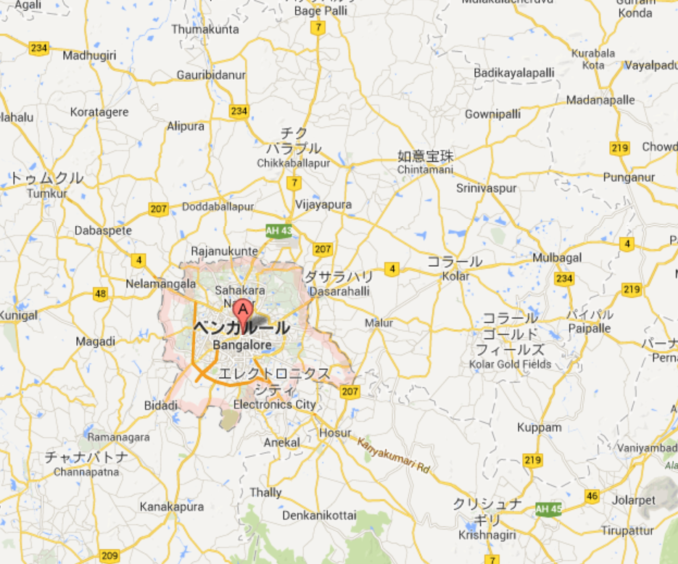
最新工業団地情報
KIADB バンガロール周辺工業団地(9件)
GAURIBIDANUR
(6)
VASANTHA NARSAPURA
(5)
DODDABALLAPUR
(3)
DABASPETE
VEMGAL
(4)
(8)
Devanahalli IT/BT,Aerospace & Hardware Park
(2)
(1)
NARASAPURA
(9)
Malur
HAROHALLI
(7)

Slide 7
最新工業団地情報
KIADB バンガロール周辺工業団地(７件)
工業団地名 | ナルサプル第2フェーズ | ヴェームガル第1&第2フェーズ | ドッダバラプル第3フェーズ | ドバスペット第5フェーズ | ヴァサンタ・ナラサプラ第2,3,& 4フェーズ | ガウリビダヌール第1&第2フェーズ | ハロハッリ第3フェーズ
地図上番号 | ① | ② | ③ | ④ | ⑤ | ⑥ | ⑦
市内中心部からの距離 (km) | 55 | 55 | 36 | 45 | 85 | 70 | 45
アクセス方法 | チェンナイ行国道4号線沿い | チェンナイ行国道4号線,ナルサプル近く | 国道4号線、国道207号線合流点付近 | 国道4号線沿い | トゥムクル市より15㎞、国道4号線沿い | ドッダバラプル北部方面。州道7号線沿い | カナクプラ行国道209号線沿い
面積（エーカー） | 第2：628 | 第1：666 (空き地：158） 第 2 ： 1200 | 1526 空き地：187 | 890 空き地：40エーカー | 第2：1264（空き地：144） 第3：1568（空き地：434) 第4: 1726 | 第1：299 第 2 ： 367 | 1367
土地価格(ルピー) （１平米当たり） | 3,595（予定） | 3,385（予定） | ３,187ルピー | 3,706ルピー | 1,700ルピー | 3,088ルピー | 3,088ルピー
基本インフラ整備計画 | 電気：11KV/66KV 水：40MLD(処理水供給） | 電気：11KV/66KV 水：40MLD(処理水供給） | 電気：11KV/66KV 水：40MLD(処理水供給） | 電気：11KV 水：井戸水 | 電気：11KV/66KV 水：10MLD処理水供給 | 電気：11KV/66KV 水：処理水供給 | 電気：11KV/66KV 水：10MLD
現状進出余地 | 用地割当済 | 申請受付中 | 申請受付中 | 申請受付中 | 申請受付中 | 申請受付中 | 申請受付中
進出済主要日系企業 | 第1にホンダ、バンドー化学、アイシン、エクセディ | 三菱電機 | 武蔵精密、ケーヒン | 東洋電機、東海理化 | TMEIC | - | 東海ゴム（第2フェーズ）、川崎工業（第2フェーズ）
出所: KIADB
URL: http://www.kiadb.in/index.php?option=com_content&view=article&id=90&Itemid=63

Slide 8
最新工業団地情報
KIADB バンガロール周辺工業団地(5件)
工業団地名 | バンガロール エアロスペースパーク | バンガロール エアロスペース SEZ | バンガロールIT/BTパーク | バンガロールハードウェアパーク | マルール第4フェーズ
地図上番号 | ⑧ | ⑧ | ⑧ | ⑧ | ⑨
市内中心部からの距離 (km) | 35 | 35 | 35 | 35 | 45
アクセス方法 | ハイデラバード行国道7号線、国道207号線近く。デバナハリー地域。 | ハイデラバード行国道7号線、国道207号線近く。デバナハリー地域。 | ハイデラバード行国道7号線、国道207号線近く。デバナハリー地域。 | ハイデラバード行国道7号線、国道207号線近く。デバナハリー地域。 | SH96沿い。
面積（エーカー） | 984 空き地：約100 | 250 空き地：約128 | 1156 空き地：50 | 600 空き地：12.7 | 417 空き地：約31
土地価格(ルピー) （１平米当たり） | 6,178（予定） | 6,178（予定） | 6,178（予定） | 6,178（予定） | 2,903ルピー
基本インフラ整備計画 | 電気：11KV/66KV 水：45MLD(処理水供給） | 電気：11KV/66KV 水：45MLD(処理水供給） | 電気：11KV/66KV 水：45MLD(処理水供給） | 電気：11KV/66KV 水：45MLD(処理水供給） | 電気：11KV/66KV 水：40MLD処理水供給
現状進出余地 | 申請受付中 | 申請受付中 | 申請受付中 | 申請受付中 | 申請受付中
進出済主要日系企業 | アマダ | - | - | - | 日本ピストンリング、ツジカワ
出所: KIADB
URL: http://www.kiadb.in/index.php?option=com_content&view=article&id=90&Itemid=63

Slide 9
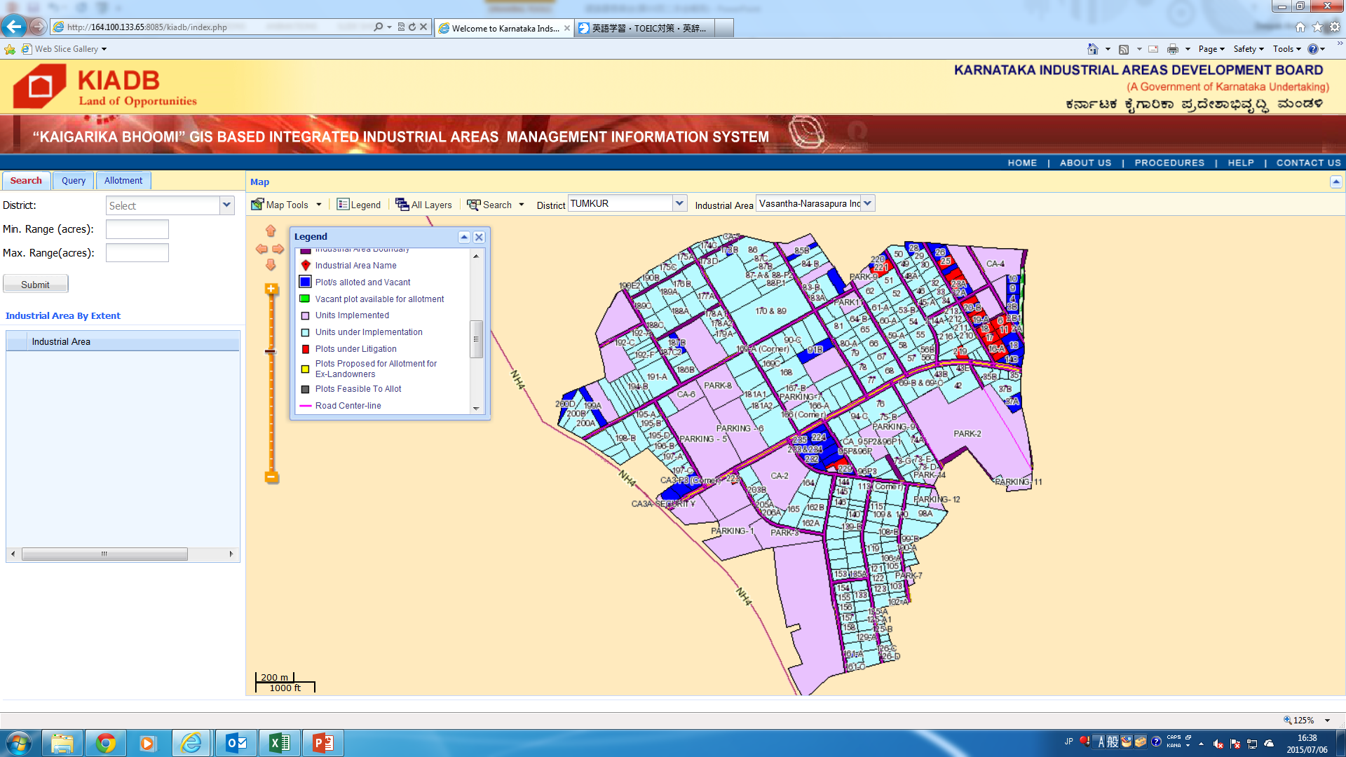
KIADB工業団地の情報アップデート
カイガリカ・ブーミ(Kaigarika Bhoomi) :GIS（Geographic Information System)に基づいた工業団地情報管理システム
URL: KIADB ⇒ New Kaigarika Bhoomi http://164.100.133.65:8085/kiadb/index.php にアクセスすれば、地区ごとに工業団地の情報をフィルターできる。

Slide 10
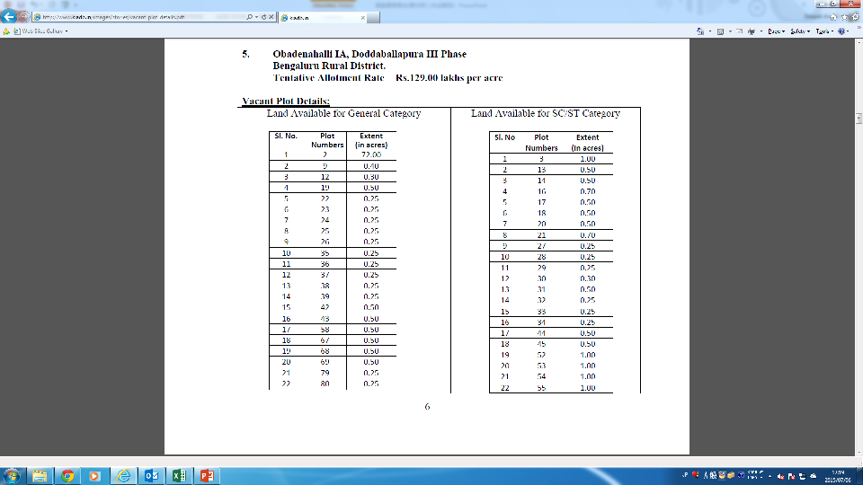
KIADB工業団地の情報アップデート
空き地（プロット番号別に）情報の取得方法
KIADB URL: KIADB ⇒ Our Presence ⇒ Availability of Land Details (District別、工業団地別） http://www.kiadb.in/index.php?option=com_content&view=article&id=90&Itemid=63 にアクセスすれば、地区ごとに工業用地のアベイラビリティや工業団地ごとに空き地情報が入手可能。

Slide 11
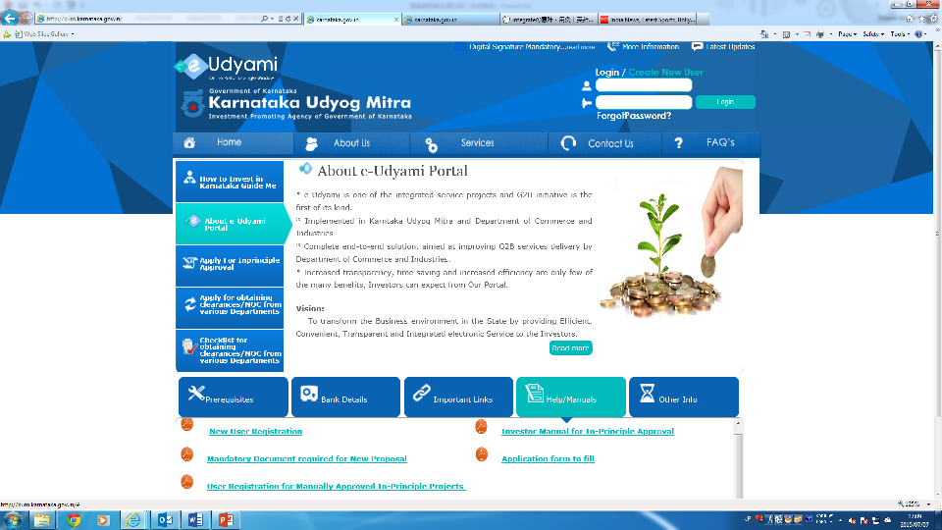
E-Udyami 第2フェーズについて
E-Udyami（http://kum.karnataka.gov.in/） 第2フェーズとしては、プロジェクト許認可に係る29機関のうち、以下の10機関は同システムに統合された。
1. Karnataka Industrial Areas Development Board
2. Karnataka Small Scale Industries Development Corporation
3. Karnataka State Pollution Control Board
4. Factories, Boilers, Industrial Safety & Health Department
5. Industries and Commerce Department
6. Town Planning Department and Local Planning Authorities
7. Municipal Administration Department
8. BESCOM/GESCOM/HESCOM/CESCOM/MESCOM
9. Karnataka State Fire and Emergency Services Department
10. Water Resources Department
E-Udyamiシステム利用方法：
ユーザープロファイルを作成してから、オンライン共通申請書（Online Common Application Form)を記入して提出。シングルウィンドウで基本認可が下りたら、それぞれの機関宛の許認可手続きをオンラインで行う。
E-Udyami 第2フェーズの使い方について以下のマニュアルをご参照。
E－Udyamiホームページ⇒Help/Manuals⇒Investor Manual For Obtaining NoC from Various Department
URL: http://kum.karnataka.gov.in/KUM/PDFS/InvestorManualPhase2.pdf

Slide 12
2．主要な道路整備情況のアップデート
Satellite Town Ring Road (STRR) (含むNH207号線拡張)
Magadi – Tumkur Road: KSHIPプロジェクトの一環で進展中。本年12月に完成予定。全長360kmのうち260km分（6000エーカー）の用地取得が必要。NH207（Tumkur Road- Hoskote) は、60％用地収用済み。2年後に完成見込み。
(2) Peripheral Ring Road （JICA支援案件）
用地取得の費用負担について、州政府と中央政府間で協議中。
(3) NH209 拡張（NICEロードからカナクプラ）
バンガロール市内からカナクプラまでの必要用地の60％を収用済み。
(4) マルール経由NH4号線、NH7号線の接続
日本側より、州政府に改めて整備を要請。州政府として検討する旨回答あり。

Slide 13
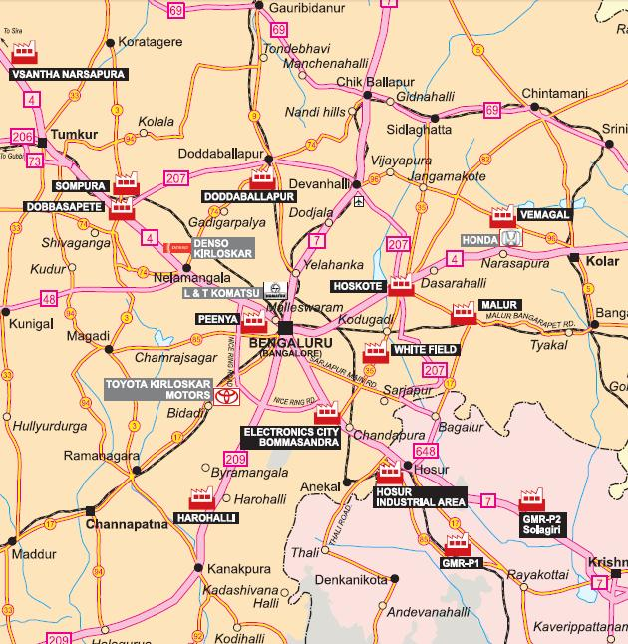
STRR and Peripheral Ring Road
STRR
NH207
Peripheral Ring Road
SH3
SH35

Slide 14
プロジェクト支援と、投資申請手続きの簡素化
(1) KIADBからの用地取得契約：
契約金額が暫定(tentative premium) であることに対して、
5-10%を上限とし、増額期限も設けることを検討中。
(2) 工場建設に対する消防省からの承認取得の廃止：
日本側は、KIADB、KSIIDCなどが開発する工業団地に入居する企業（建物の高さ15m以上）には、消防省からのNOCを不要とするよう要請。首席次官は、本措置を廃止するように、関係者に指示した。ただし、防火装置設置の遵守は、企業が責任を持って行うことになる。

Slide 15
プロジェクト支援と、投資申請手続きの簡素化
(3) 工場建設に対する地方自治体（パンチャヤット）の認可の一元化：
カルナタカ州政府としては、パンチャヤットの認可権限を剥奪することは、困難であると回答。その代わりに、KIADB内にパンチャヤット専任の担当者を配置を検討したい。
(4) 民間の工場用地、工業団地情報の一元管理： 民間の所有する不動産情報の一元管理は困難。
(5) 工業団地周辺の居住区の開発： 工業団地1000エーカーにつき、10％の居住用の用地を確保すると表明。
(6) 建坪2万平方メートルの工場を建設する場合に必要な、SEIAAの環境クリアランス承認の免除。
本件管轄が中央政府ゆえ、州政府では解決できない。

Slide 16
プロジェクト支援と、投資申請手続きの簡素化
(7) BOCW(Building and Other Construction Workers’ Welfare) Cessの適用：建物の建設に対して１％の目的税の支払いがあるが、工場法で認可された工場建設は、州の裁量で、課税しなくてもよいとされている。首席次官から、KIADBに対して検討を指示。
(8) PESO(Petrol & Explosives Safety Organization) 認可：
燃料貯蔵施設設置のNOC取得に時間がかかりすぎるので、改善を要請。具体的に問題があれば、個別に相談するよう回答。
(9) KIADBの土地割当手続きに関する手続きの簡素化を提案：首席次官はKSIIDC（Karnataka State Industrial and Infrastructure Development Corporation)社長に調査を指示。

Slide 17

プロジェクト支援委員会 （Project Facilitation Committee）
2014年8月に設置されて以来、これまで7回の委員会が開催され、問題解決が図られたことに謝意を表明。
PFCに参加した日系企業
(1) Toyota Kirloskar Motor(Bidadi Industrial Association)
(2) Honda Motorcycle & Scooter India
(3) TMEIC Industrial System India
(3) Mitsubishi Elevators India
(4) WIPRO-Kawasaki Precision Machinery
(5) Nippon Piston Rings India
(6) Sakata Seeds India
(7) Tsujikawa India
議論された主な問題点：
(1) 土地割当問題.
(2) 工業団地のインフラ整備
第8回 プロジェクト支援委員会開催決定
日時：7月15日（水）15:30 場所：KUM会議室

Slide 18
ナルサプラ工業団地に関する問題の改善
道路、電気、交番、トラックヤード、熟練工供給、通勤バスの増便などの諸問題は州政府への建議、折衝により、解決。
未解決の問題：
a. ４０MLDの第3次処理水設備計画の早期実施。
b. ESI診療所の設立
c. 消防署の建設

Slide 19
世界水準工業団地建設プロジェクト
Recent Progress
Feb 2015
Signed MOC (Memorandum of cooperation) between the government of Karnataka (GoK) and Ministry of Economy, Trade and Industry, Japan (METI)
Mar 2015
Decided by GoK that “Tumkur” is the candidate site for developing World Class industrial park in cooperation with Japanese government
April 2015
Agreed between Minister for Ministry of commerce and industry, India and Minister of METI that Tumkur is identified as one of the candidate site to develop “Japan Industrial township”
20th July, 2015
First round of Technical Committee. Members from Japanese side: METI,
Consulate of Japan in Bengaluru, JICA, JCCIB, JETRO Bangalore

Slide 20
世界水準工業団地建設プロジェクト
Next Step
Establishing “Technical committee” to advance this project
First step towards Success and prosperity
(Apr to Dec 2015)
＜India Tasks＞
Land acquisition
Clarification items for the required infrastructure
scale and quality / introduction timing / necessary funding
Simplification of the various procedures
Development of investment incentives
Establish a certain time schedule to achieve all requirements mentioned above
Support
by Japanese members and experts
For development of infrastructure
Japanese Financing program
Japanese Technical Assistance

Slide 21
Candidate Sites for Japanese Industrial Townships in India
Indian & Japanese Government have agreed to develop following 11 sites across India to develop as Japanese Industrial Townships:
1. Areas between the south border & Krishanpatnam Port,Andhra Pradesh,
2. Tumkur, Karnataka
3. Ponneri, Tamil Nadu
4. One Hub Chennai, Tamil Nadu
5. Sojitz-Motherson, Tamil Nadu
6. Jhajjar,Haryana
7. Supa,Maharashtra
8. Neemrana, Rajasthan,
9. Gilhot, Rajasthan
10.Mandal, Gujarat
11. Integrated Industrial Township, Greater Noida

Slide 22
バンガロール市内道路混雑緩和
Following segment of the roads are having heavy traffic congestion, and Japanese side proposes for KIPP(Karnataka Investment Promotion Program) & ITS(Intelligent Transportation system) programs as solution.
K.R.Puram – Hanging Bridge
White Field, ITPL Main Road
Nrupathunga Road, K.R. Circle
Bannerghatta Road, Dairy Circle
Indira Nagar 100 ft Road
Electronic City Toll Gate Area
Outer Ring Road/Old Airport Road – Marathahalli Crossing
Request to GoK:
Status of KIPP approval with Central Government.
Target to implement ITS by 2018
KIPP as key to the solution for improving the Existing Industrial & Road infrastructure, so implementation needs to be expedited.

Slide 23
ダイヤログ・モニタリング委員会日本側委員リストの変更
S.No. | Name | Designation & Company/Organization
1. | Mr. Junichi Kawaue | Consul and Head of the Consulate, Consulate of Japan in Bengaluru
2. | Mr. Yoichi Yasui | General Manager, Bank of Tokyo Mitsubishi UFJ. Bangalore Br. & Chairman, Japanese Association of Bangalore
3. | Mr. Naomi Ishii | Managing Director, Toyota Kirloskar Motor Pvt. Ltd.
4. | Mr. Shizuka Hayashi | Managing Director, Toyota Tsusho India Pvt. Ltd. & Chairman, JCCIB
5. | Mr. Takeo Yoshigi | Managing Director & CEO, Shimizu Corporation India Pvt. Ltd. & Vice Chairman, JCCIB
6. | Mr. Yukio Takeyari | Chairman , Sony India Software Centre Pvt. Ltd. & Vice Chairman, JCCIB
7. | Mr. Mao Saka | Director, Toyota Kirloskar Motor Pvt. Ltd. & Vice Chairman, JCCIB
8. | Mr. Junya Tashiro | Director General, Japan External Trade Organization (JETRO), Bangalore
9. | Mr. Kazumasa Kuboki | Head-Japan Desk, JCSS Consulting Pvt. Ltd. & Chairman, Proposal Committee, JCCIB
Mr. P.N. Karanth, Honorary Secretary, Indo-Japanese Chamber of Commerce & Industries – Karnataka as Special Invitee

Slide 24
Invest Karnataka 2015 From 23rd to 25th November, 2015

Slide 25
建議事項を、建議書委員にお寄せ下さい。 プロジェクト支援委員会で、問題提起をお願いします。 ご清聴ありがとうございました

